Slide 1

Толерантність
Презентацію підготував:
Степанюк Назарій
учень 11-Б класу

Slide 2


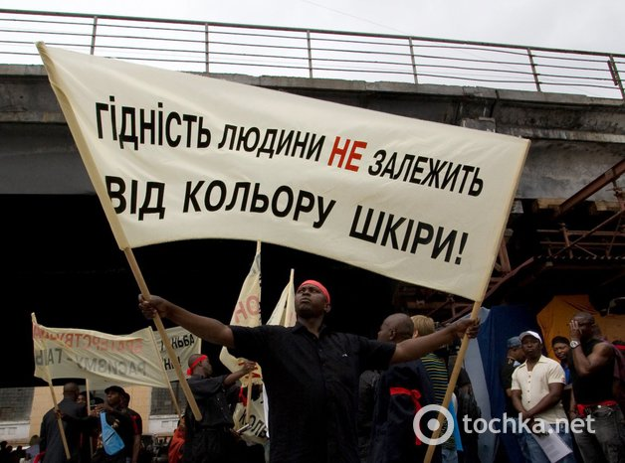
Квітка толерантності
Толерантність – це здатність сприймати без агресії думки, які відрізняються від власних, а також – особливості поведінки та способу життя інших.

Slide 3


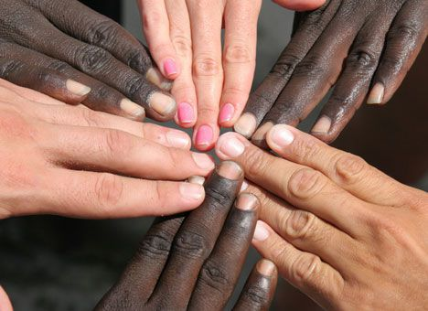

Іншими словами толерантність – терпеливе ставлення один до одного та до суспільства зокрема.

Slide 4

В основи толерантності закладено певний мінімум доброзичливості,
людські риси що роблять наше суспільство більш цивілізовним та прекрасним.

Slide 5
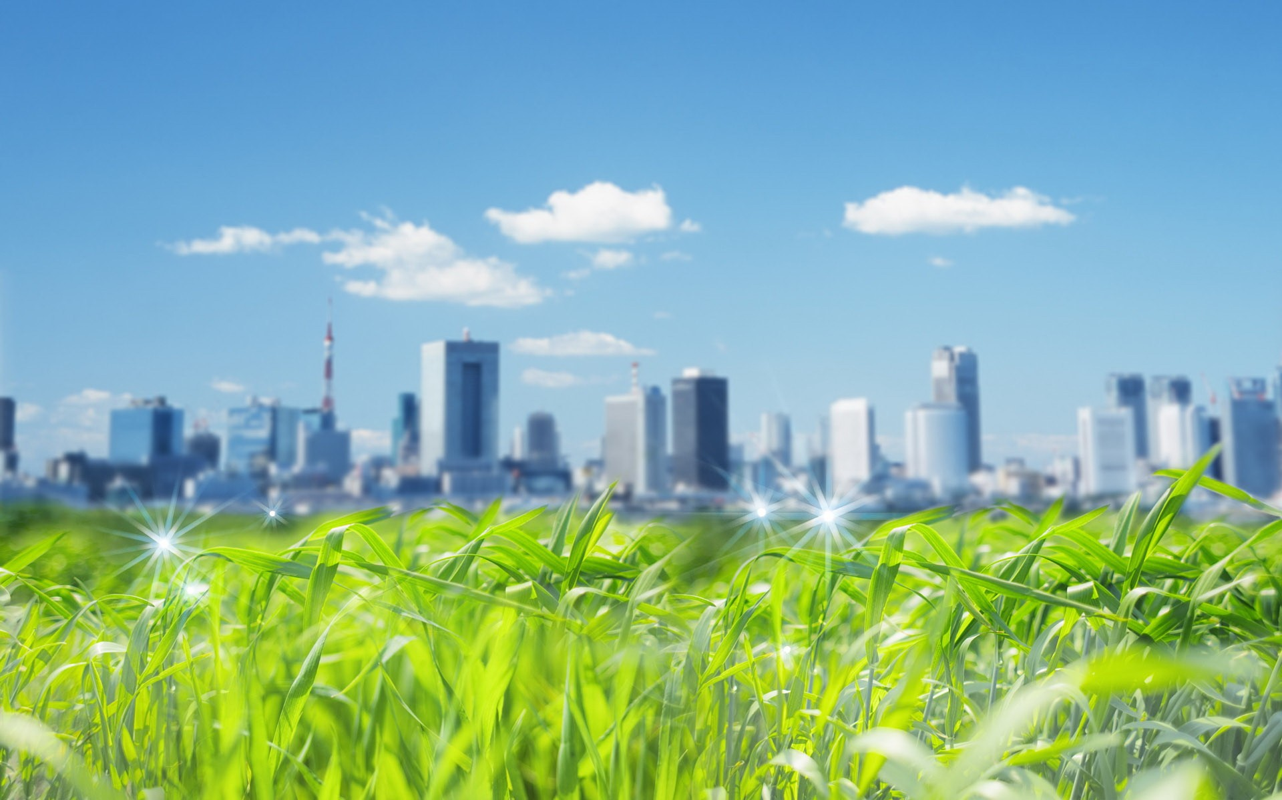
Щирість
Доброта
Співпраця
Гуманізм
Толерантність
Співчуття
Чуйність
Милосердя
Повага
“Квітка” толерантності

Slide 6

Терпимість до чужого способу життя,
поведінки, звичаїв, почуттів, ідей, вірувань
є умовою стабільності та
єдності суспільств, особливо тих, які не є
гомогенними ні у релігійному, ні
в етнічному, ні в інших соціальних
вимірах.

Slide 7
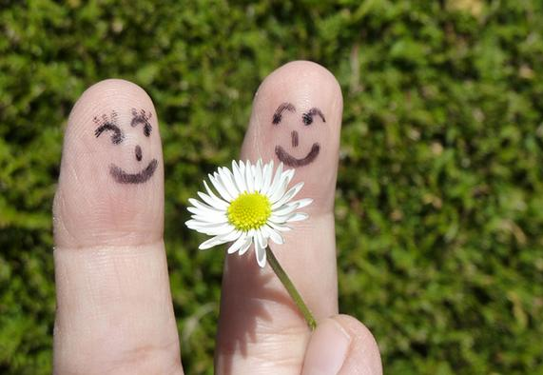
Толерантність різниться що до сфер свого застосування:

Slide 8

Міжнаціональна
Міжрасова
Релігійна
Географічна
Типи толерантності :
Політична
Фізіологічна
Вікова
Навчальна

Slide 9

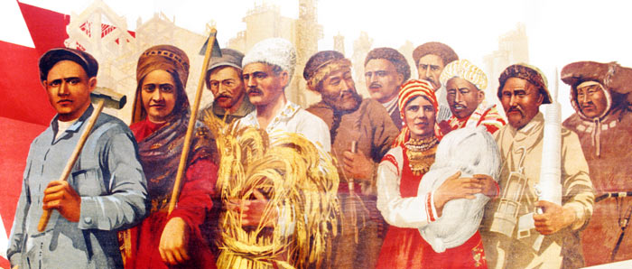
Міжнаціональна толерантність - ставлення до представників різних націй, здатність не переносити недоліки і негативні дії окремих представників національності на інших людей, ставитися до будь-якії людини з позиції "презумпції національної невинності".
Расова толерантність - відсутність упереджень до представників іншої раси.

Slide 10

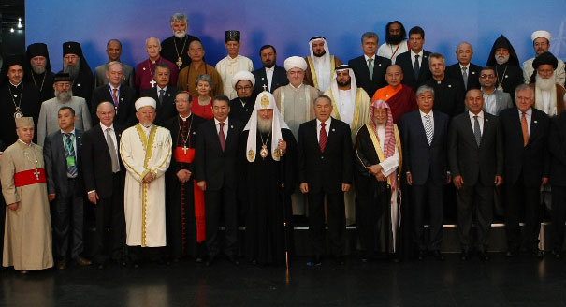
Релігійна толерантність - ставлення до догматів різних конфесій, релігійності з боку віруючих і невіруючих, представників різних конфесійних груп.
Політична толерантність – терпеливе ставлення до діяльності різних партій і об'єднаннь, висловлювань їх членів і т.д.

Slide 11

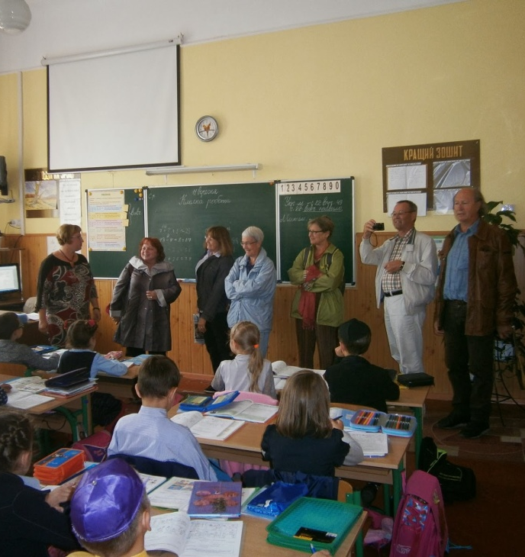
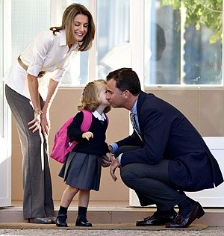
Освітня толерантність - очевидно, що даний тип толерантності має відношення до побутової сфери і не пов'язаний з обговорюваним питанням, де рівень освіти суб'єктів права є вирішальним фактором.
Вікова толерантність - неупередженість до апріорних "недоліків" людини, пов'язаних з її віком. Вікова толерантність цілком може поєднуватися з прийнятою у багатьох культурах повагою до осіб похилого віку.

Slide 12

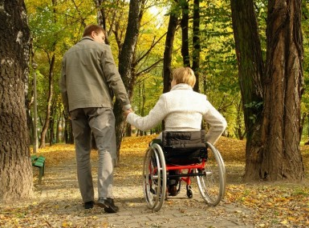
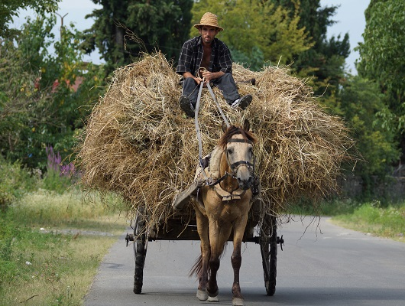
Фізіологічна толерантність - ставлення до хворих, інвалідів, фізично неповноцінних, осіб із зовнішніми недоліками і т.п.
Географічна толерантність - неупередженість до жителів невеликих або провінційних міст, сіл та інших регіонів, з боку столичних жителів і навпаки.

Slide 13

Ми всі такі різні, інколи нам буває складно знайти спільну мову, чи ладити один з одним…

Slide 14

Будьмо ж толерантними, толерантність – невідємна основа гуманного суспільства!

Slide 15

Кінець
Спасибі за увагу!

